Slide 1


TRƯỜNG TIỂU HỌC PHÚC LỢI
CHÀO MỪNG
CÁC EM HỌC SINH ĐẾN VỚI TIẾT HỌC HÔM NAY
KỂ CHUYỆN LỚP 4

Slide 2

Khởi động

Slide 3
Hãy nói lên ước mơ sau này em sau này?
Vì sao em chọn ước mơ đó?

Slide 4

Kể chuyện LỜI ƯỚC DƯỚI TRĂNG

Slide 5
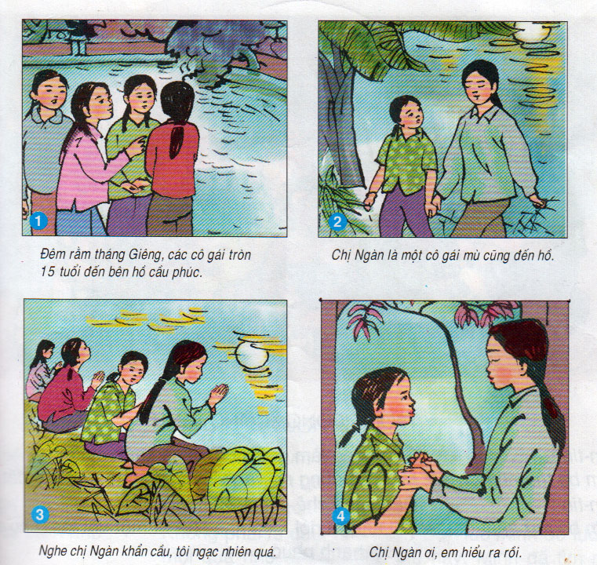

Slide 6
Dựa vào lời kể của cô giáo (thầy giáo) và các tranh vẽ. Kể lại từng đoạn câu chuyện:

Slide 7
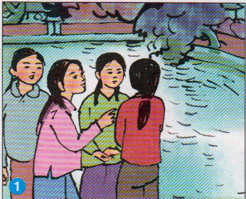
- Quê ngoại tác giả có phong tục gì?
Đêm rằm tháng Giêng, các cô gái tròn 15 tuổi đến bên hồ cầu phúc.

Slide 8
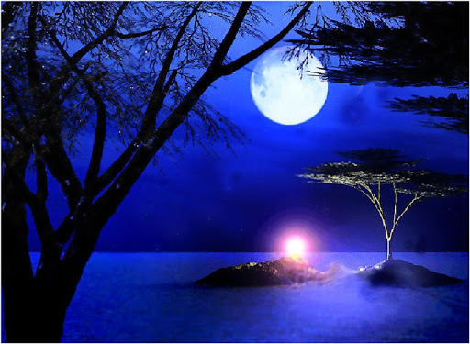

Slide 9
- Quê ngoại tác giả có phong tục gì?
- Những lời nguyện ước đó có gì lạ?
Đêm rằm tháng Giêng, các cô gái tròn 15 tuổi đến bên hồ cầu phúc.

Slide 10
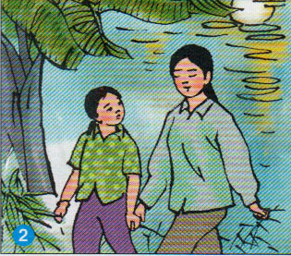
- Trong đêm linh thiêng ấy, tác giả đã làm gì?
- Trên đường đi tác giả gặp ai? Người đó có những nét gì khiến tác giả ghi nhớ?
- Với hình dáng và hoàn cảnh của chị Ngàn tác giả đã dự đoán chị Ngàn ước điều gì?
- Dưới ánh trăng gương mặt của chị Ngàn như thế nào?
Chị Ngàn là một cô gái mù cũng đến hồ.

Slide 11
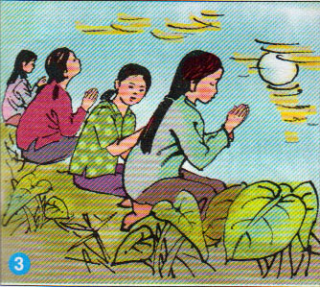
- Không khí ở hồ Hàm Nguyệt như thế nào?
- Chị Ngàn đã làm gì trước khi nói điều ước?
- Chị Ngàn đã cầu khẩn điều gì?
- Thái độ của tác giả như thế nào khi nghe chị Ngàn cầu khẩn?
Nghe chị Ngàn khẩn cầu, tôi ngạc nhiên quá.

Slide 12
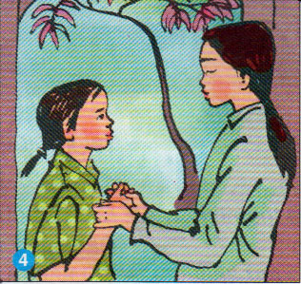
- Chị Ngàn đã nói gì với tác giả?
- Tác giả hiểu ra điều gì khi nghe chị Ngàn nói?
Chị Ngàn ơi, em hiểu ra rồi.

Slide 13

TẬP KỂ LẠI CÂU CHUYỆN

Slide 14







Câu chuyện này chúng ta cần kể với giọng như thế nào ?
Cách kể:
- Giọng chậm rãi, nhẹ nhàng, hồi hộp, thể hiện được cảm xúc, tâm trạng của chị Ngàn
Chú ý phân biệt:
+ Lời cô bé tò mò, hồn nhiên.
+ Lời chị Ngàn hiền hậu, dịu dàng.

Slide 15
Thảo luận nhóm 4

Slide 16
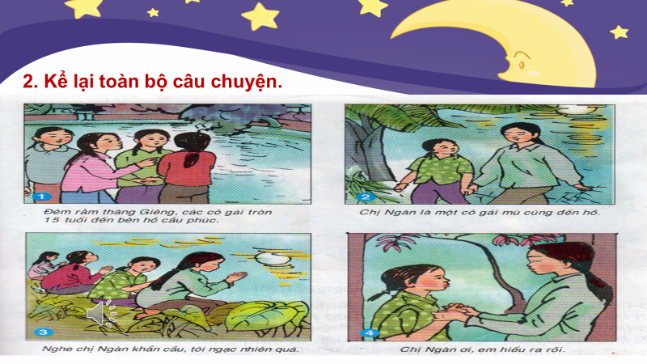

Slide 17

Tiêu chí:
Nội dung
Sáng tạo
Biểu cảm

Slide 18

2. Kể lại toàn bộ câu chuyện.

Slide 19
Thảo luận nhóm 4
3. Trao đổi với các bạn về nội dung câu chuyện:
Cô gái mù trong câu chuyện cầu nguyện điều gì?
Hành động của cô gái cho thấy cô là người thế nào?
Em hãy tìm một kết cục vui cho câu chuyện trên?

Slide 20
Câu chuyện kể về lời ước của ai ?
Chị Ngàn
Chị Ngàn là người như thế nào ?
Chị đẹp người, đẹp nết nhưng bị mù.

Slide 21
* Chị Ngàn trong câu chuyện cầu
nguyện điều gì ?
- Chị Ngàn trong câu chuyện cầu nguyện cho bác hàng xóm bên nhà được khỏi bệnh.

Slide 22
* Hành động của cô gái cho thấy cô là người thế nào ?
- Hành động của cô gái cho thấy cô là người nhân hậu, sống vì người khác, có tấm lòng nhân ái bao la.

Slide 23
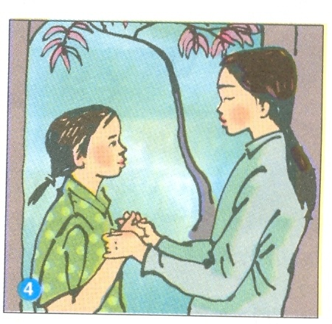
* Một kết thúc vui cho câu chuyện trên .
Mấy năm sau, cô bé ngày xưa tròn 15 tuổi. Đúng đêm rằm tháng giêng, cô đã ước cho đôi mắt chị Ngàn sáng lại. Điều ước thật thiêng. Năm ấy, chị Ngàn đã sáng mắt trở lại sau một ca phẫu thuật. Giờ chị sống rất hạnh phúc.

Slide 24

* Qua câu chuyện em hiểu điều gì ?
* Trong cuộc sống chúng ta nên có lòng nhân ái bao la, biết thông cảm và sẻ chia những đau khổ của người khác. Những việc làm cao đẹp, những điều ước cao đẹp mang lại niềm vui, niềm hạnh phúc cho mọi người.

Slide 25
Ý nghĩa:
Những điều ước cao đẹp mang lại niềm vui, niềm hạnh phúc cho chính chúng ta và cho mọi người.

Slide 26
“Người hạnh phúc nhất là người mang hạnh phúc đến cho người khác”
- Cuộc sống của chúng ta đang mỗi ngày một tốt đẹp hơn nhưng đâu đó vẫn có những mảnh đời éo le. Hãy quan tâm giúp đỡ, không chỉ là cầu nguyện mà bằng những việc làm thiết thực:
- Động viên giúp đỡ bạn gặp khó khăn trong học tập, trong sinh hoạt.
Quyên góp, tiếp sức cho các bạn học sinh nghèo tới trường...
- Như vậy là chúng ta đã mang hạnh phúc cho mọi người. Chị Ngàn không chỉ ở trong chuyện mà ngay trước mắt chúng ta, trong cuộc sống của chúng ta.

Slide 27
* Những câu chuyện về ước mơ đẹp:
Cô bé: Cô bé bán diêm của An-đéc-xen.
Chú bé Rê-mi: Không gia đình của Ma-lô
Các bạn nhỏ: Ở Vương quốc Tương Lai của Mát-téc-lích

Slide 28
* Những câu chuyện về ước mơ viển vông, phi lí:
Chàng Rít: Ba điều ước (Tiếng Việt 3, tập 1)
Vợ ông lão đánh cá: Ông lão đánh cá và con cá vàng của Pu-skin

Slide 29
* Kể chuyện có thực về một ước mơ đẹp của em hoặc của bạn bè, người thân.
* Các hướng xây dựng cốt truyện:
a) Em (hoặc bạn bè, người thân có một ước mơ đẹp. Điều gì đã làm nảy sinh ước mơ đẹp đó ?
M: Quê em trước đây thường mất mùa và xảy ra nạn đói. Các kĩ sư nông nghiệp đem về trồng thử một giống lúa mới cho năng suất cao. Từ đó, quê em liên tục được mùa, dân ấm no. Em mong ước trở thành kĩ sư nông nghiệp để tìm ra nhiều giống lúa mới cho năng suất cao hơn nữa.

Slide 30
* Kể chuyện có thực về một ước mơ đẹp của em hoặc của bạn bè, người thân.
* Các hướng xây dựng cốt truyện:
b) Em (hoặc bạn bè, người thân) có một ước mơ đẹp và đang cố gắng để đạt được ước mơ đó.
M: Em mơ ước thành một vận động viên bơi lội giành Huy chương Vàng. Để đạt được mơ ước đó, em tham gia câu lạc bộ bơi lội và tập luyện rất chăm chỉ.

Slide 31
* Kể chuyện có thực về một ước mơ đẹp của em hoặc của bạn bè, người thân.
* Các hướng xây dựng cốt truyện:
c) Em (hoặc bạn bè, người thân) có một ước mơ đẹp. Em (hoặc bạn bè, người thân) đã vượt qua nhiều khó khăn và đạt được ước mơ đó.
M: Em học môn Toán chưa tốt nhưng mong ước trở thành học sinh giỏi Toán. Đạt được điều này thật khó. Nhưng em đã cố gắng rất nhiều. Cuối năm học vừa qua, em đạt điểm tổng kết môn Toán rất cao và được chọn đi thi học sinh giỏi.

Slide 32

DẶN DÒ:
Tập kể lại nội dung câu chuyện “Lời ước dưới trăng”.
Nêu ý nghĩa câu chuyện
Kể chuyện đã nghe, đã đọc về những ước mơ đẹp hoặc những ước mơ viển vông, phi lí.
Kể chuyện về một ước mơ đẹp của em hoặc của bạn bè, người thân

Slide 33

CÔ CHÚC CÁC EM
SỨC KHỎE, CHĂM NGOAN, HỌC GIỎI!!!

